Slide 1

LES INFRAESTRUCTURES A CATALUNYA: HISTÒRIA D’UNA DESLLEIALTAT
Col.lectiu Economistes pel Benestar
Juny-2022

Slide 2
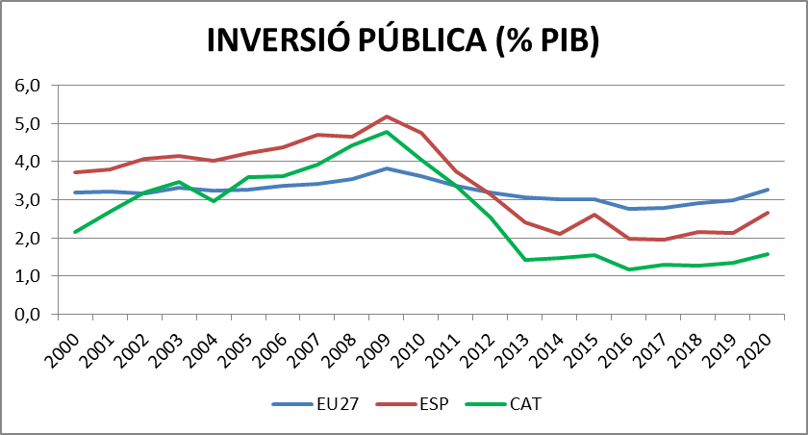

LA INVERSIÓ PÚBLICA COMPARADA
Com a conseqüència de la crisi financera la inversió pública passa a situar-se per sota (i molt) dels estàndards europeus.
En tot el període, la inversió pública a Catalunya es situa per sota de la mitjana estatal.
Des de la crisi, Catalunya es situa de mitjana dos punts del PIB per sota de la mitjana europea (4.800 M€ / any)
Font: Eurostat. Catalunya: elaboració pròpia a partir de les dades publicades per la Generalitat de Catalunya.

Slide 3
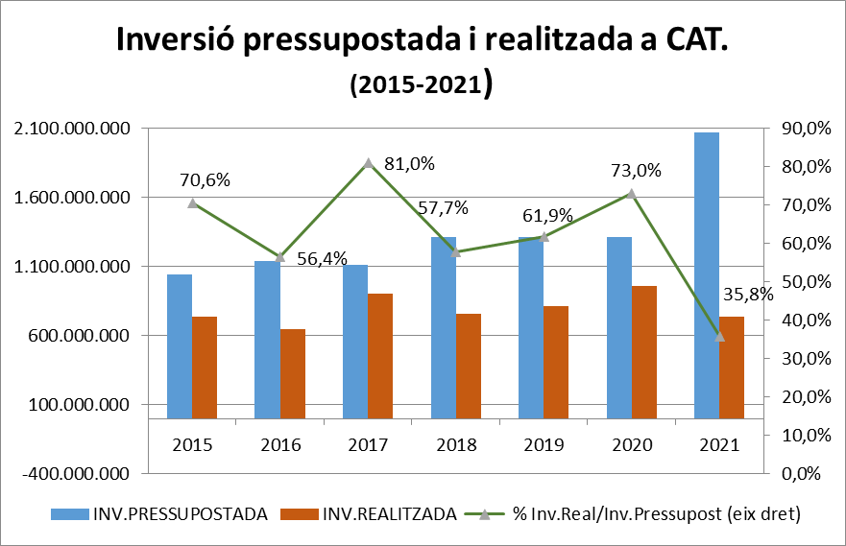
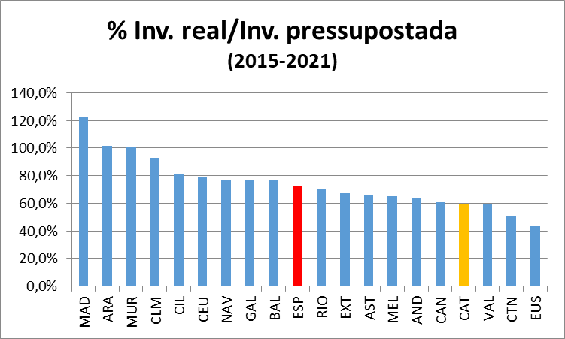
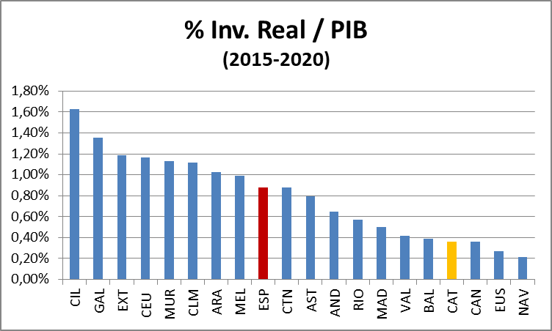
La inversió de l’estat a Catalunya: quan els pressupostos diuen una cosa i la realitat és una altra....
De forma sistemàtica, l’execució pressupostària ha quedat molt per sota del previst.
Això ha situat a Catalunya a la cua d’Espanya:
  en % d’execució real sobre la prevista.
  En relació a les possibilitats pròpies de Catalunya (mesurades pel PIB generat)
Font: elaboració pròpia a partir de les dades publicades per la Intervenció General de l’Administració de l’Estat (IGAE). Ministeri d’Hisenda i Funció Pública

Slide 4
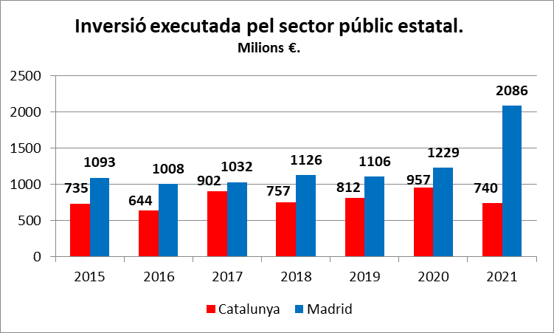
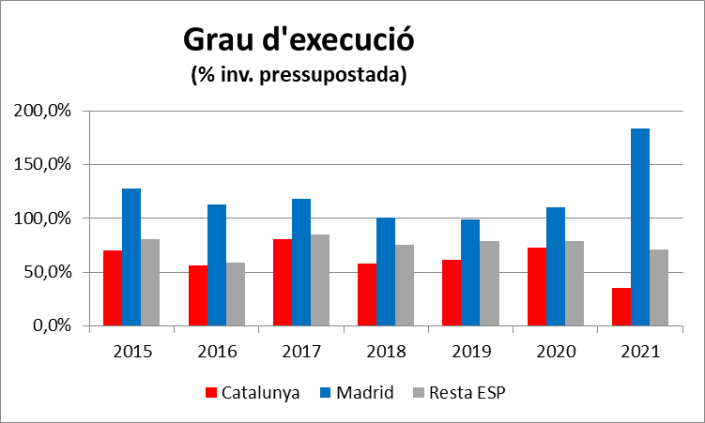
La inversió de l’estat a Catalunya: sempre per sota de Madrid i sempre per sota del que es pressuposta.
Entre el 2015 i el 2021, Catalunya ha rebut inversions per 5.547 M€ i Madrid, per 8.680 M€
El grau d’execució de Catalunya, sempre per sota de la mitjana de l’estat i molt per sota de la de Madrid.
Madrid, sistemàticament per sobre del 100% d’execució.
Font: elaboració pròpia a partir de les dades publicades per la Intervenció General de l’Administració de l’Estat (IGAE). Ministeri d’Hisenda i Funció Pública

Slide 5
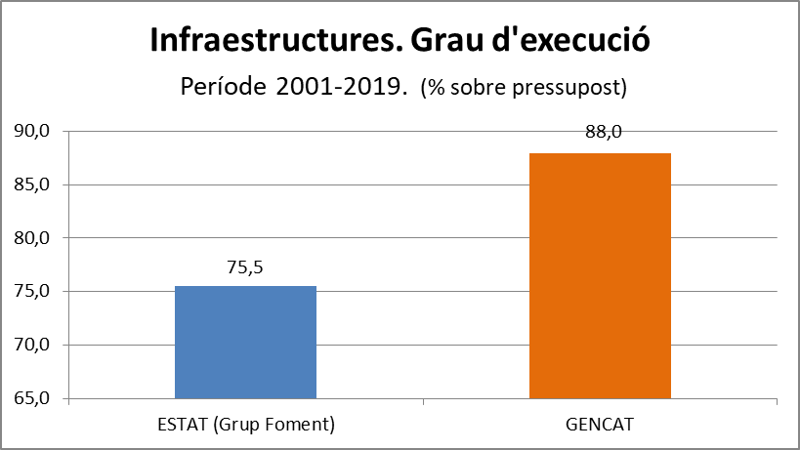
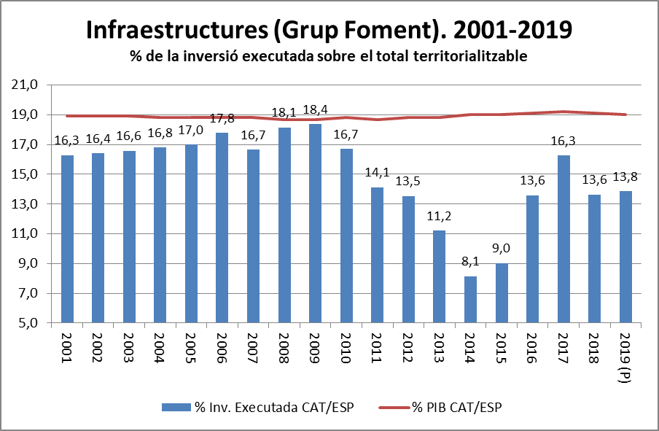
La inversió de l’estat a Catalunya: quan els pressupostos diuen una cosa i la realitat és una altra....
Referint-nos estrictament a les infraestructures:
L’execució de l’Estat, 13 punts inferior a la de la Generalitat.
En el període 2013-2019, l’execució de l’Estat va baixar al 60,9%
En la primera part del decenni, la inversió en infraestructures s’acostava al pes de CAT (grans obres: AVE, terminal aeroport). Després s’ha distanciat de forma molt clara.
Font: Anuaris estadístics del Ministeri de Foment, Distribució regionalitzada dels annexos d'inversions reals (projecte i llei) i Informe Econòmic Financer (llei) de cada any. Recopilada a la BBDD de la Generalitat de Catalunya.

Slide 6

Les oportunitats perdudes...
Jordi Torrent. Director d’Estratègia del Port de Barcelona. Autor del llibre: “Qui salvarà el Corredor Mediterrani?” Pagés Editors, 2020.

Slide 7
RODALIES DE CATALUNYA: El doble abandonament.
INVERSIONS | M. € | Mitjana anual
Rodalies (Estat) | 3.680 | 127
Rodalies BCN | 620 | 21
Alta Velocitat | 55.888 | 1.927
Rodalies és el servei més utilitzat amb diferència: El 89,4% dels usuaris del ferrocarril a ESP, i el 89,1% a CAT (incloent FGC). L’AVE, un 4,5% dels usuaris.
El 94% de les inversions en ferrocarril a l’AVE.
L’escassa inversió destinada als serveis de rodalies espanyols s’ha concentrat a les rodalies de Madrid (47,8% del total).
Els serveis de Rodalies BCN transporten el 27% de passatgers de tots els serveis de Rodalies de l’Estat, rebent el 17% de les inversions (sense incloure FGC)
Font: Autoridad Independiente de Responsabilidad Fiscal (AIREF). “Infraestructuras del Transporte” Juliol-2020.

Slide 8
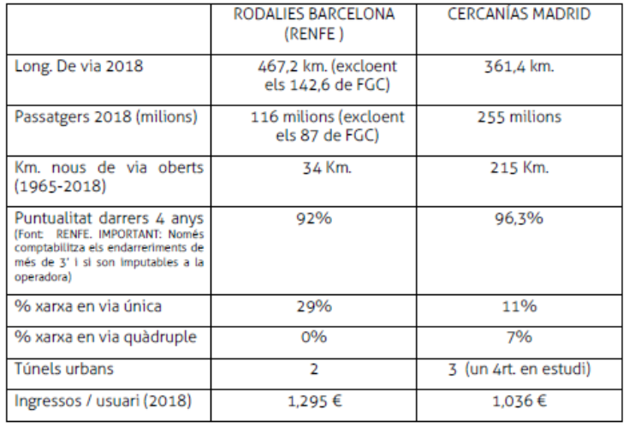
Les xarxes de Rodalies de Barcelona i Madrid, comparades

Slide 9
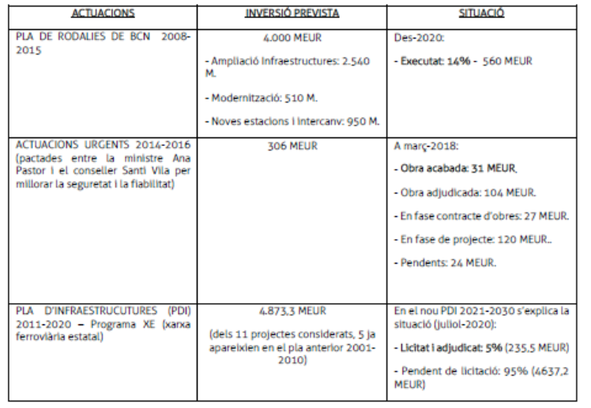
Rodalies BCN: història dels incompliments

Slide 10
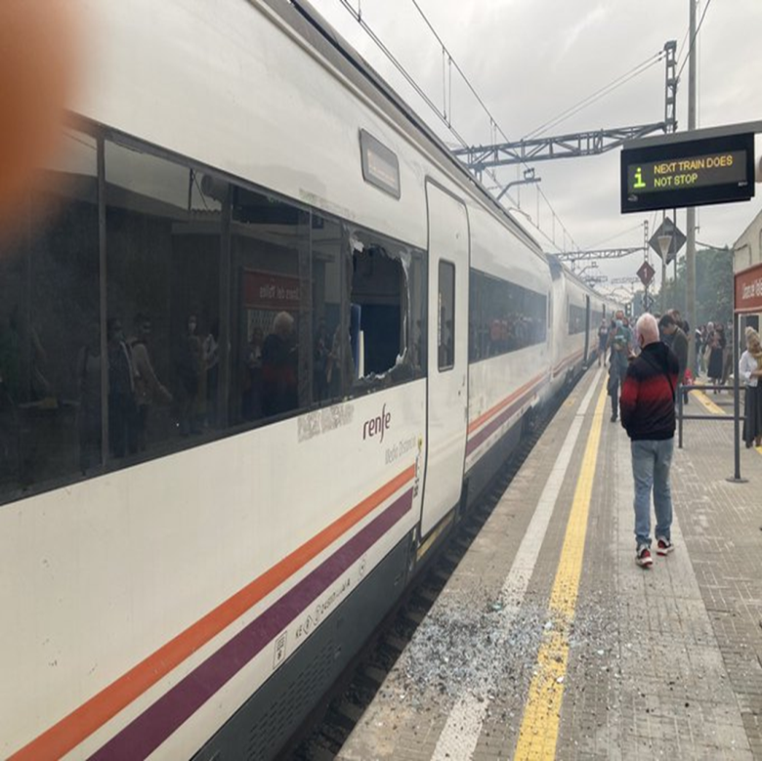
El Pla de Rodalies actual 2020-2030
El pla de rodalies actual és una refundició dels plans anteriors incomplerts amb una renovació de material important.
Què es proposa? → guanyar fiabilitat i posar al dia.
Substitució del material antic (la principal inversió).
Reposició d’actius.
Pla d’estacions i passos a nivell.
Algunes actuacions d’ampliació de la capacitat: la principal, la substitució de trens, però també:
  ramal de l’aeroport.
  reordenació de vies a Sants (ja acabada).
  Sectorització d’andanes i reforma estació Plaça Catalunya.
  Duplicació de via en R3 tram Parets-La Garriga.
Què no es proposa? → vertebrar territori i augmentar la capacitat.
Abordar les grans actuacions estructurals que permetrien un salt endavant ( priorització línia orbital -Vilanova-Mataró-, ampliació de la capacitat del túnel de Plaça Catalunya, duplicació completa de la R3 fins a Vic, ampliació línia R1 –què fer??-,
Foto d'un convoi avariat en el que després d'una fumarola provocada per l'averia en el sistema de frens els passatgers van intentar sortir per la finestra (25-5-2022).

Slide 11
El Pla de Rodalies actual 2020-2030: situació

Slide 12
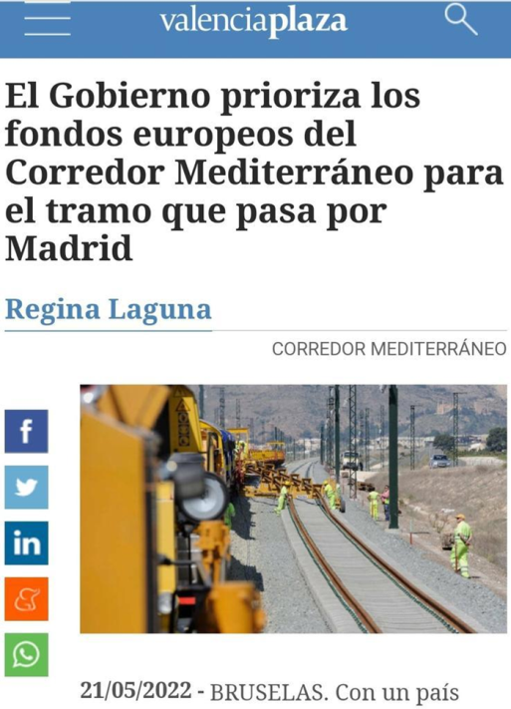
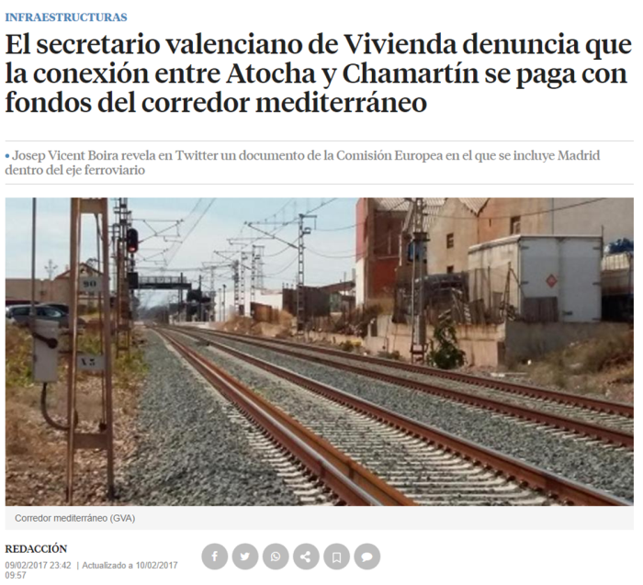
El Corredor Mediterrani: una deslleialtat cap a l’arc mediterrani
Obra essencial pel progrés de Catalunya i, en general, de l'eix mediterrani. Bàsica per aconseguir el traspàs de la carretera al ferrocarril.
Fins el 2011, l’estat espanyol defensa el corredor central exclusivament. A canvi d'acceptar el Corredor Mediterrani, va introduir dins del mateix dos ramals (el central -fins a Saragossa/Bcn- i el litoral)
Gràcies a això una part substancial dels fons europeus s'estan dedicant al ramal central, tot i que figuren dins del Corredor Mediterrani.
El ramal central està planificat per estar completament desdoblat entre mercaderies i passatgers. El ramal litoral barreja els dos trànsits a les mateixes vies.
En la major part del ramal litoral, l'ample europeu s'aconsegueix mitjançant una solució híbrida (tercer fil) que suposa grans limitacions tècniques.
Algunes particularitats del sector català:
  El tercer fil, entre Castellbisbal i Vilaseca, no abans del 2024.
  Les terminals actuals de mercaderies del port de BCN, molt saturades (especialment el Morrot).
  La gran terminal intermodal de La Llagosta no podrà acabar-se abans del 2025.
  Les obres d’accés al port de BCN (12 anys de retard) encara en projecte.
  Altres terminals logístiques pendents (Empordà...)
Notes:
PES DEL CORREDOR MEDITERRANI (RAMAL LITORAL) EN L’ECONOMIA ESPANYOLA:
CORREDOR MEDITERRANI (en visió restrictiva) = cat + val + mur + (tres províncies orientals d’AND = GRA+MAL+ALM)
PIB: 36,1%
POBL: 38,2%
Tur (viatgers)= 37,7%
EXPORTS= 42,3%
Empleats industrials= 40,8%

Slide 13
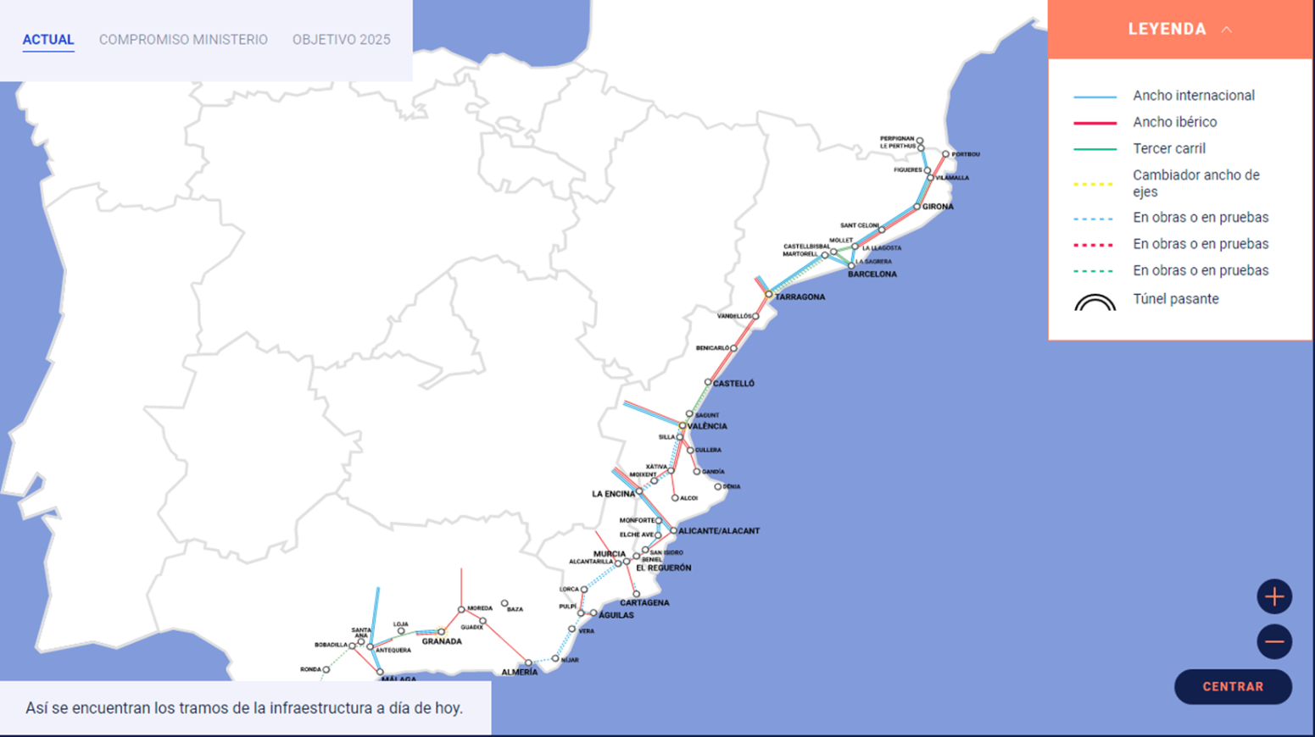
El Corredor Mediterrani: una deslleialtat cap a l’arc mediterrani

Slide 14
Hi ha interès en frenar el progrès de Catalunya?
Notes:
DOBLE INTERÉS ?:
Territoris beneficiats que aporten menys per què son menys productius però que en cas de canalitzar les inversions amb criteris d’eficiència sortirien perjudicats. A més son territoris en els que el vot val més que en els territoris més poblats.
Por a que, a la llarga, un excessiu progrés de l’arc mediterrani comporti disgregació política → veure les frases.
A POC QUE S’ANALITZI LA DINÀMICA DE CREIXEMENT EUROPEA ES POT VEURE QUE AQUEST TEMOR TÉ BASTANTS FONAMENTS:
Un fet indiscutible: l’eix europeu de creixement va des del centre-sud d’Anglaterra, àrea del Rhin (Alemanya, Països Baixos, Bèlgica, Luxemburg, Nord-Est de França), eix del Roine, nord d’Itàlia i eix mediterrani).
Les potencialitats dels ports occidentals mediterranis, clarament infrautilitzades. ¾ de les mercaderies que venen d’Àsia pasen de llard dels ports mediterranis i se’n van cap els ports del nord d’Europa per que les infraestructures del sud no son prou bones i eficients.

Slide 15
MOLTES GRÀCIES !

Slide 16
